Slide 1



Slide 2


重症肺炎的诊疗体会

Slide 3

● 病例简介
摘要
1.独特性：脑出血后反复肺部感染，病原学复杂，救治过程曲折
2.背景：ICU内重症肺炎的诊疗涉及多方面，包括疾病的早期诊断、正确评估、病原学鉴定、恰当的抗感染治疗、疗效评估及脏器功能支持等，患者需流行病学充分，临床证据充足，同时救治手段及时

Slide 4
● 患者基础信息
1.人口学信息：51岁，男性，公务员
2.主诉：反复咳嗽/咳痰伴发热2月
3.既往史：极为有高血压病，肾功能不全，糖尿病病史

Slide 5
● 入院后检查
1.体格检查：
T36.5℃，P94次/分，R15次/分，Bp162/92mmHg，神志不清，查体不铮脉无怒张，甲状腺无肿大，气管居中。胸部叩诊呈清音，双肺呼吸音粗，闻及干湿啰音分，心律齐。腹外形腹部平坦，未见胃肠型及未见蠕动波，腹壁静脉无曲张。腹肌软，全又跳痛。肝肋下未触及，脾肋下未触及肿大。墨菲氏症阴性。腹部叩诊呈鼓音，肝浊音界无叩痛，移动性浊音阴性，肠鸣音4次/分。双下肢轻度凹陷性水肿，左肢肌力减退，肌张又射不合作，病理反射未引出。
2.辅助检查：
2024-11-18新区普放检查报告:1.两肺感染并右侧胸腔积液吸收期改变大。2024-11-19生化检验报告:白蛋白32.1g/L↓，球蛋白44.8g/L↑，白/球0.7↓，总胆 L↑，直接胆红素68.0umol/L↑，间接胆红素26.3umol/L↑，谷草转氨酶106IU/L↑，谷512IU/L↑，碱性磷酸酶744IU/L↑，胆碱酯酶4153IU/L↓，肌酐153umol/L↑，尿素氮1葡萄糖9.3mmol/L↑，乳酸脱氢酶260IU/L↑，肌酸激酶16IU/L↓，氯97mmol/L↓，钙2.管紧张素转化酶68.2U/L↑，果糖胺3.24mmol/L↑，二氧化碳31.7mmol/L↑。2024-11-'告:红细胞2.45*10^12/L↓，血红蛋白75g/L↓，红细胞压积0.223L7L↓，红细胞体积分个，淋巴细胞百分比16.1%↓，中性粒细胞百分比76.3%↑，嗜酸性粒细胞数0.00*10^9/L细胞百分比0.1%↓，C反应蛋白60.74mg/L↑。2024-11-19生化检验报告:N末端脑利钠 mL↑。2024-11-19凝血检验报告:活化部分凝血活酶时间40.1秒↑，凝血酶时间19.6秒

Slide 6
● 入院后检查
3.影像学检查：

Slide 7
● 诊断评估
诊断评估
1.初步诊断：1侵入性肺曲霉病2..肺部重症感染3.呼吸衰竭4.肺炎克雷伯杆菌感染5铜绿假单胞菌感染6.真菌性败血症7.下肢蜂窝织炎8.急性心力衰竭9.基底节出血术后10.2型糖尿病11.尿毒症12.肠道菌群失调
13.脑出血后遗症。
2.诊断依据：患者中年男性，急性起病;2.主要表现为咳嗽咳痰伴反复发热;神志不清，查体不合作，双肺呼吸音粗，闻及干湿啰音。胸部ct提示两肺感染
3.鉴别诊断：肺结核，新冠感染，肺水肿

Slide 8
● 治疗过程
1.药物（属代诉患者2月余前突发脑出血行“立体定向颅内血肿穿刺引流术”。术后予以脱水降颅压，丙戊酸防治癫痫，止血，镇痛，营养支持等对症治疗。期间患者有咳嗽咳痰伴反复发热，CT提示两肺感染，因肺部感染难以控制转入我科，先后予多种抗生素抗感染治疗效果不佳,辅以CRRT治疗、营养支持，改善贫血、改善凝血功能、护胃、促进胃肠蠕动、改善心功能、控制血压等治疗，现患者气管切开呼吸机辅助通气状态，病情极其危重，继续ICU抢救治疗，予多粘菌素联合替加环素+艾沙康唑抗感染治疗，并继续间断行CRRT及支气管镜检查，同时辅以去甲肾上腺素升压胃、氨溴索化痰、营养支持等治疗。患者血小板低下，凝血功能差，间断予以输血对症处理，患者仍有反复发热，考虑抗感染治疗效果欠佳，且肺泡灌洗液检出肺炎克雷伯杆菌及铜绿，停替加环素，给予依拉环素抗感染。）
2.手术（气管镜灌洗）

Slide 9
● 治疗过程
3.微生物/病理结果（灌洗液培养CRAB,CRKP）
4.方案调整（更换为依拉环素联合多粘菌素抗感染治疗）
5.指标追踪（体温及炎症指标改善）

Slide 10
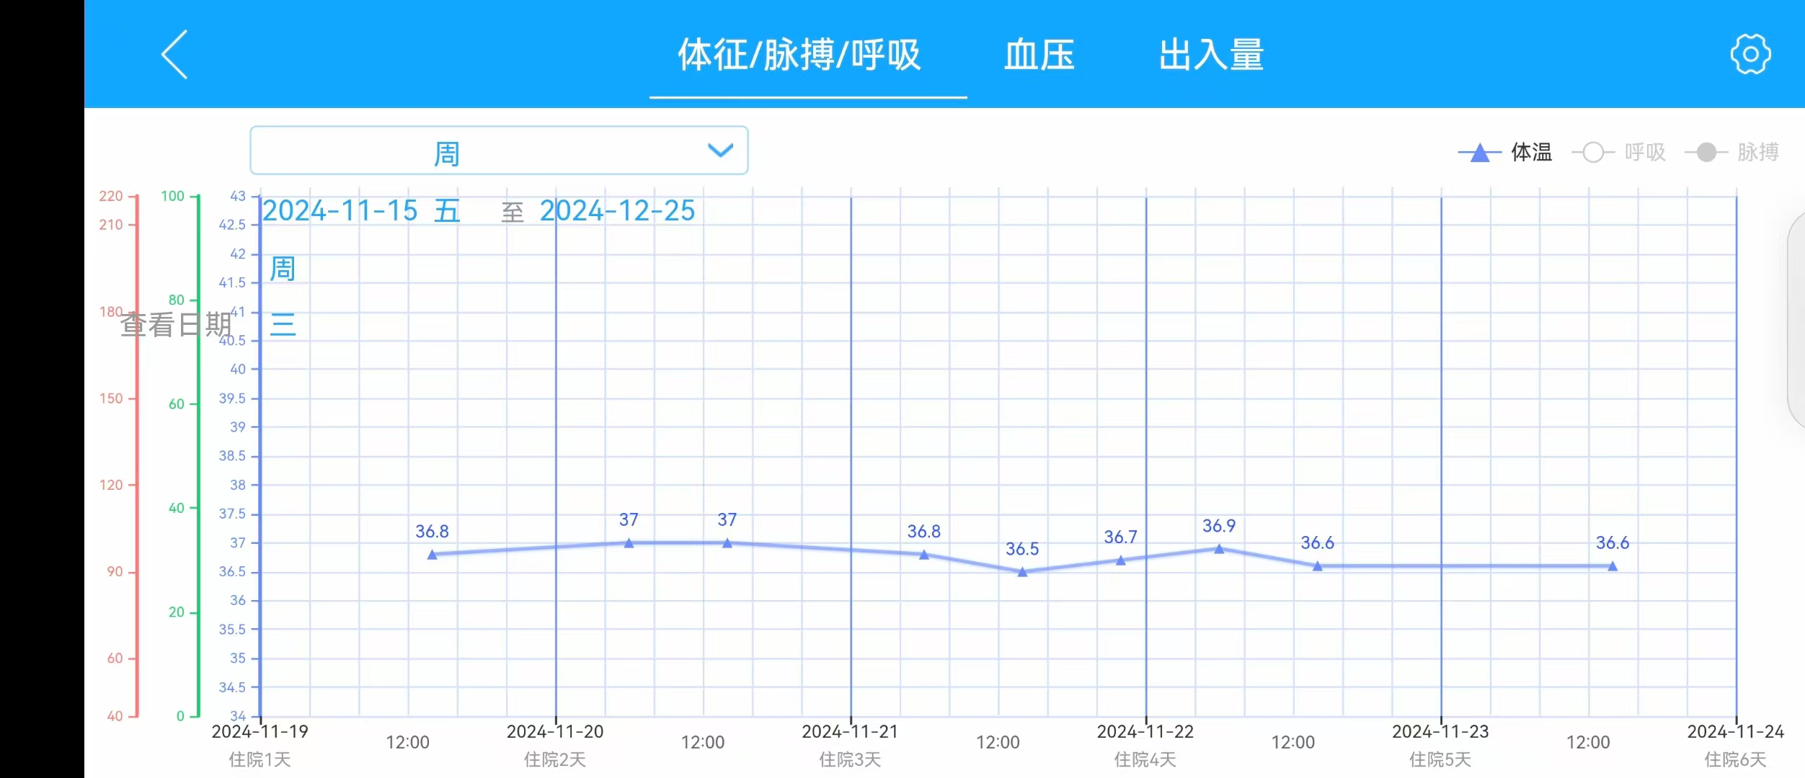
● 治疗过程
3.时间轴记录:(折线图)

Slide 11

● 诊疗体会
1.疗效评价：安全，无明显副作用
2.局限性：-
3.结论：ICU内重症肺炎的诊疗涉及多方面，包括疾病的早期诊断、正确评估、病原学鉴定、恰当的抗感染治疗、疗效评估及脏器功能支持等
此病人从重症CAP,后面出现VAP，流行病学充分，临床证据充足，同时在综合救治手段的加持，最后获得成功。
依拉环素在肺组织的浓度比替加环素高，不良反应少，针对CRAB疗效好，早期使用能改善预后，此病人使用一周后序贯替加环素或米诺环素。

Slide 12
感谢观看
敬请指导

